Slide 1
Mobil Programlama
Android Studio - Java
2022-2023
Kaynak Kodlar: https://github.com/tbagriyanik/Mobil-Programlama

Slide 2
YÜKLEME
Android işletim sisteminde Java programlama diliyle mobil uygulama geliştirmek için Java Software Development Kit ve Android Studio + SDK olmak üzere iki temel programın bilgisayara kurulması gerekir.
Java Software Development Kit (JDK) Kurulumu
https://www.oracle.com/java/technologies/downloads/
Android Studio ve Software Development Kit (SDK) Kurulumu
https://developer.android.com/studio
Not: Kitapta sayfa 21 den itibaren bakılabilir.

Slide 3
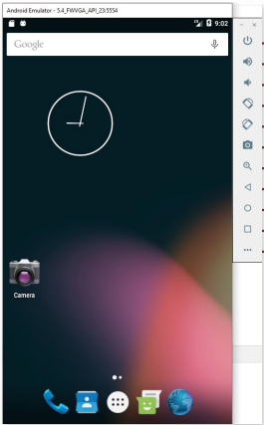
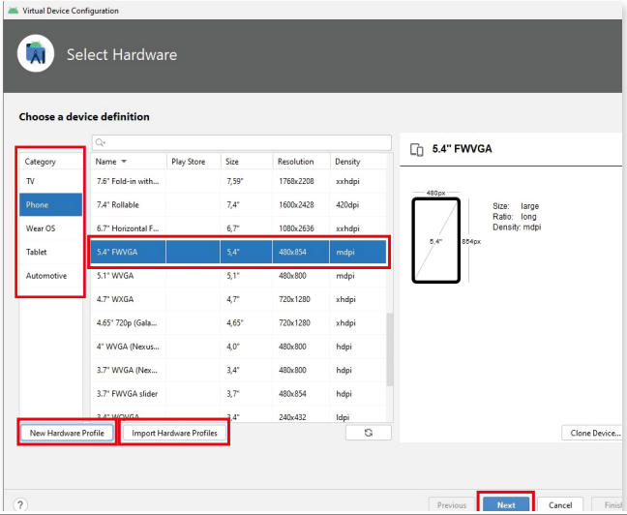
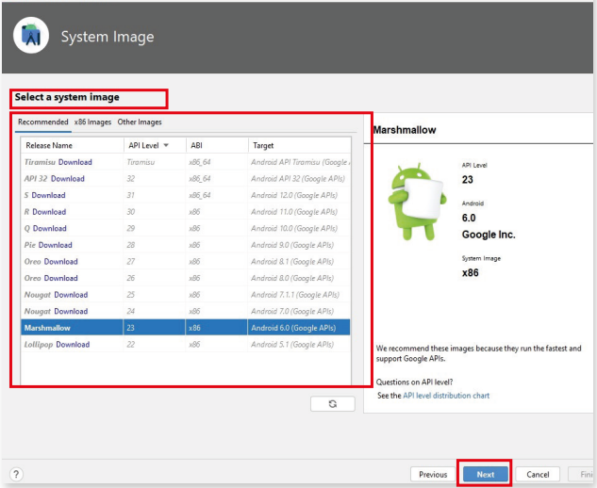
EMÜLATÖR KURULUMU
Kitapta sayfa 28
Virtual Device Manager (Sanal Cihaz Yöneticisi) seçeneği tıklanır.

Slide 4
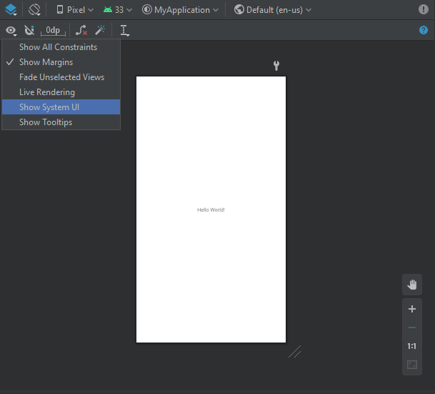
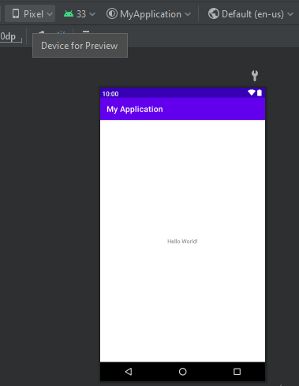
Yeni proje açıldığında yapılacaklar
!!! İlk önce sanal cihazın gelmesini ve yeşil play tuşunu beklemek gerekmektedir.
1. Show System UI
2. Pixel den çözünürlük seçimi

Slide 5
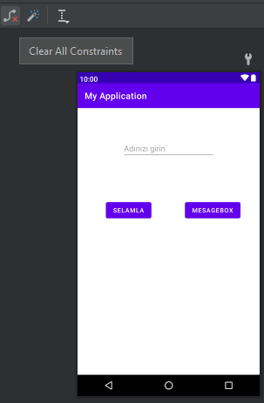
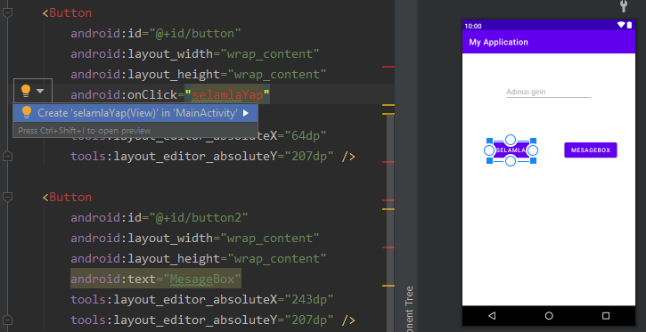
Örnek 1
Clear All Constraints 🡪 bağlantılar kaldırılır
Infer Constraints 🡪 mevcut duruma göre bağlantı yapılır
Button a tıklandığında çalışacak metod alanı açılaması için onClick alanı çıkarma

Slide 6
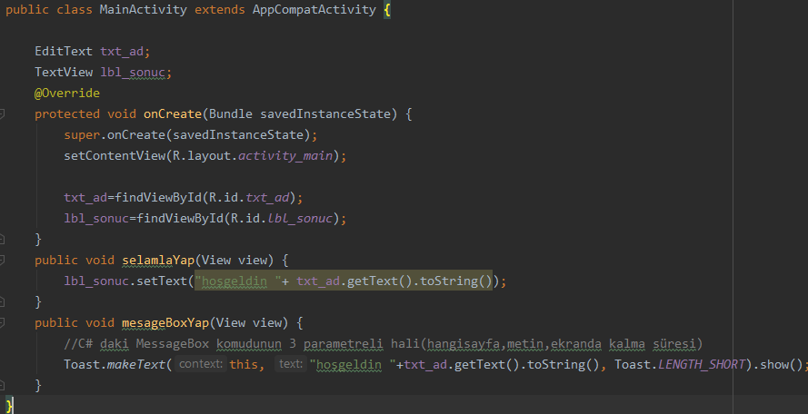

Slide 7
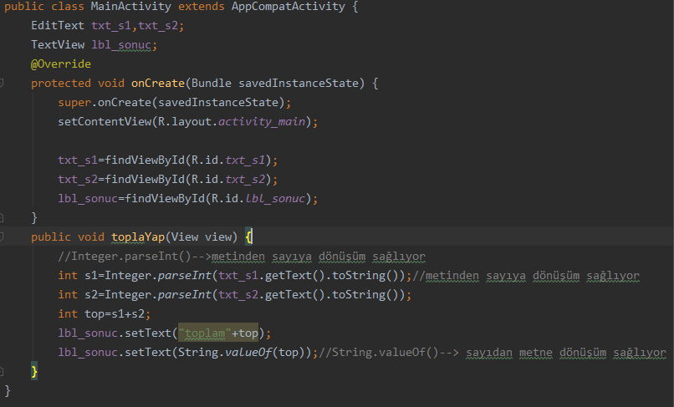
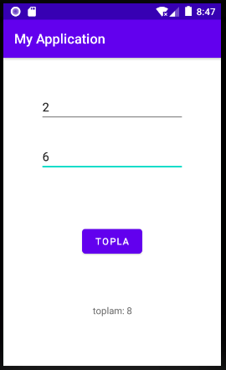
Örnek 2
2 sayının toplamı örneği ..Değişken dönüşümü önemli!!

Slide 8
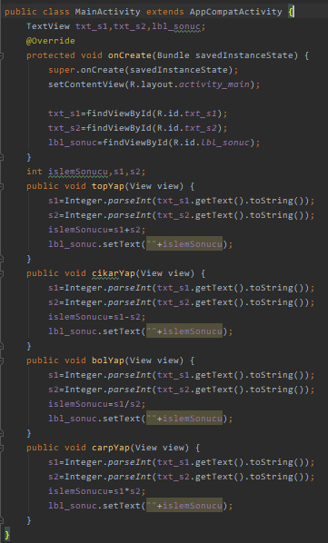
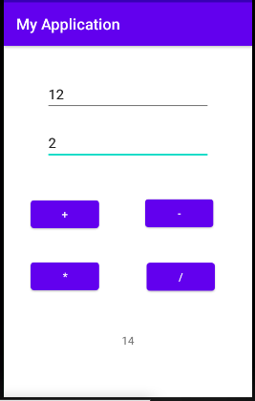
Örnek 3
2 sayının dört işlem örneği!!

Slide 9
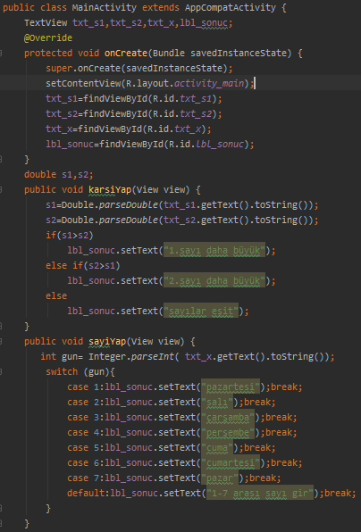
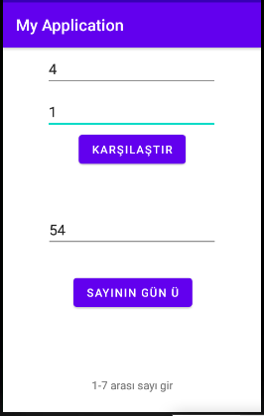
Örnek 4
Double değişken türü ile if ve switch örneği

Slide 10
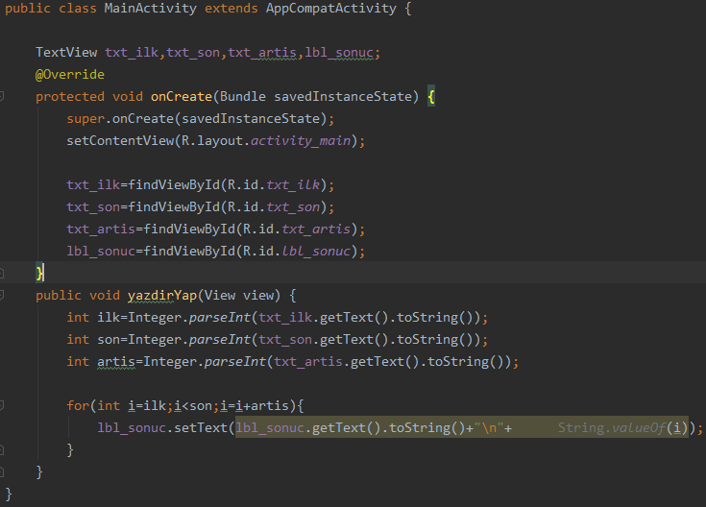
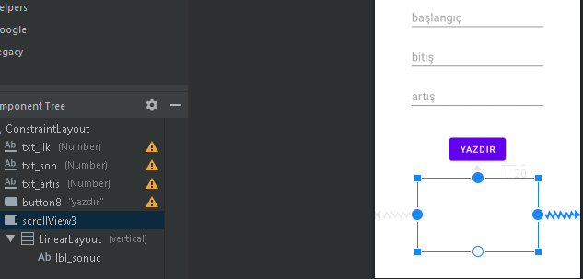
Örnek 5
Basit bir for örneği başlangıç,bitiş ve artış miktarı dışardan alınıyor
Scroll View nesnesi kaydırma çubuğu tarzda görünüm oluşturur.

Slide 11
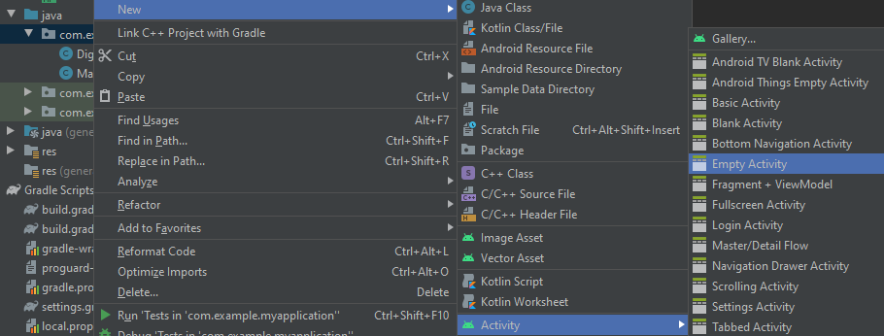
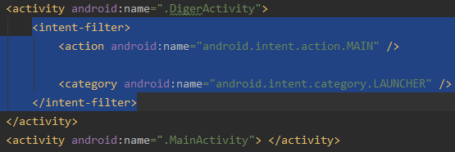

Örnek 6
1
com.example kısmından sağ tıklayıp
Yeni sayfa(activity) eklenir.
2
Hangi sayfadan başlatmak istiyorsak
AndroidManifest.xml dosyasından seçili yeri
değiştiriyoruz
3
Diğer sayfayı açma komudu

Slide 12
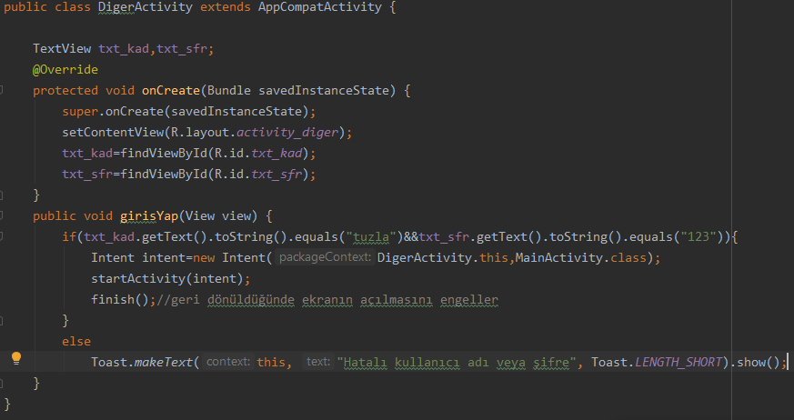

Slide 13
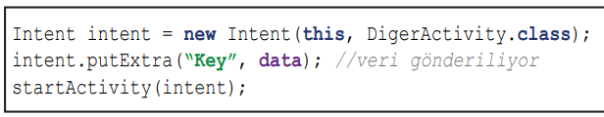
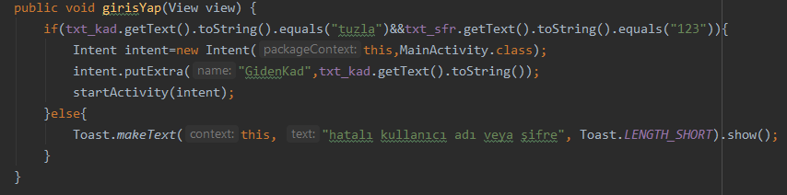
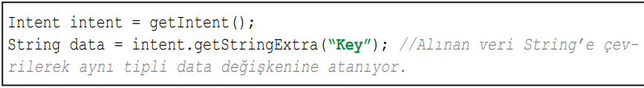
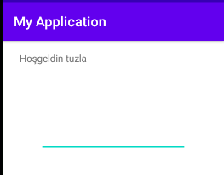

Sayfalar arası veri taşıma
putExtra ile intent içine bilgi ekleniyor
Giden Sayfa
Gelen Sayfa

Slide 14
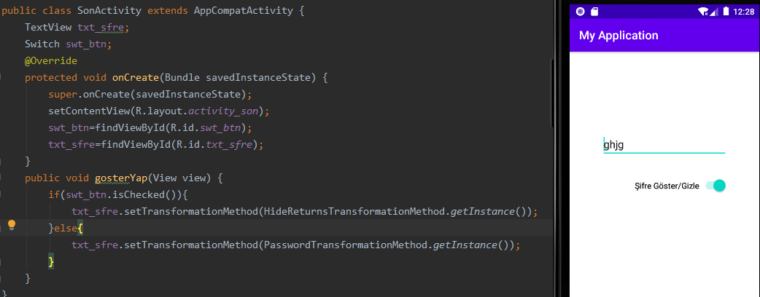
Örnek 8 Şifre Göster/Gizle
Switch nesnesi de Button gibi onClick olayı ile tıklandığında çalışıyor.

Slide 15


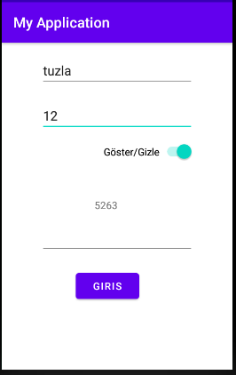
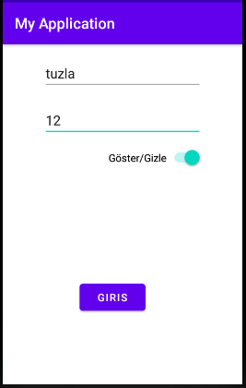
Örnek 9 Doğrulama Kodlu Giriş
Ekranda nesneyi gösterme gizleme komutu
Rastgele sayı üretme komutu
Kullanıcı adı ve şifre 3 kere hatalı girince
doğrulama kodu alanı gözüküyor

Slide 16
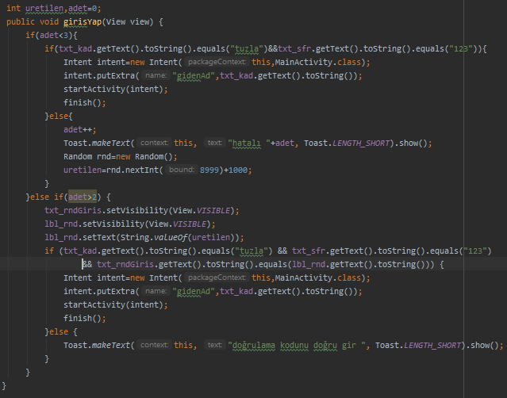
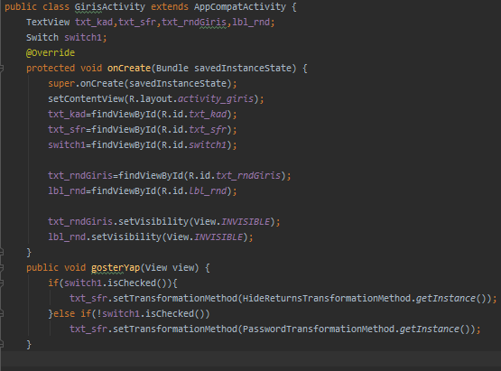

Slide 17
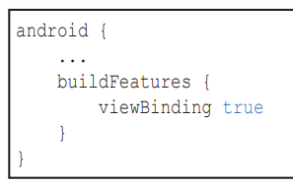
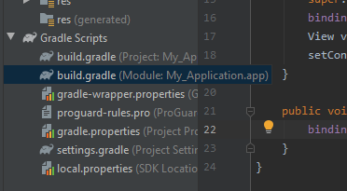
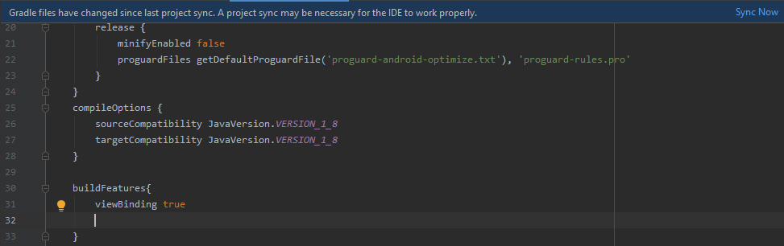
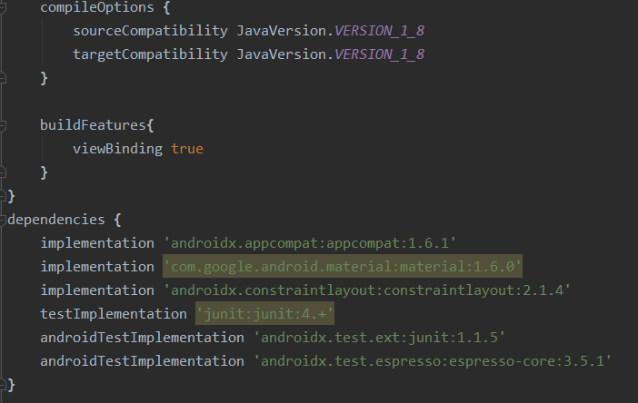
Binding
xml sayfasındaki nesneleri findViewById yapmadan java dosyasında kullanmayı sağlar.
Android parantezleri arasına eklenecek
1. build.gradle (Module) dosyasını düzenle

Slide 18
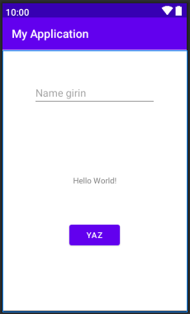
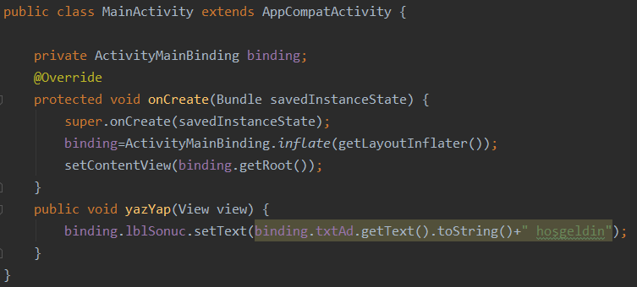
Java dosyasının üst tarafı bu şekilde değiştirilecek

Slide 19
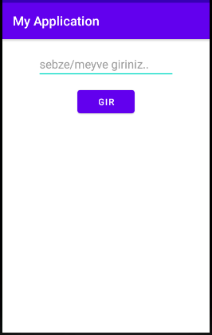
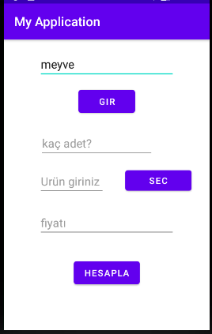
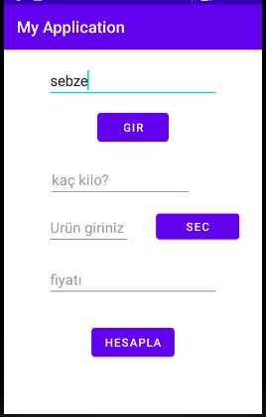
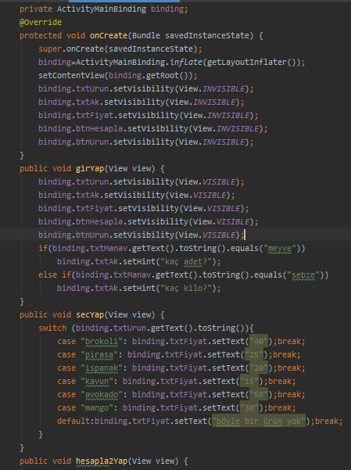
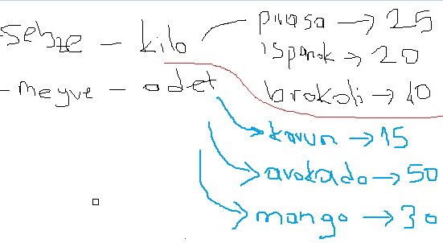
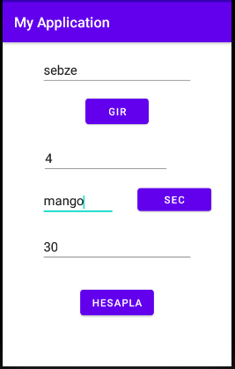
Örnek 10 Binding ve visible/hint hesaplama örneği
Sebze yada meyveyi yazıp seçince
fiyatı otomatik geliyor.

Slide 20
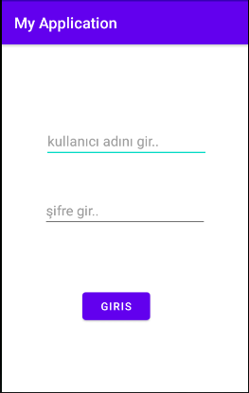
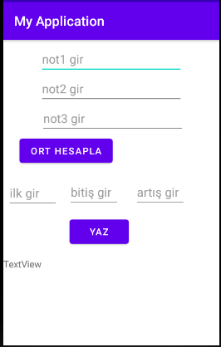
Örnek 7(Ödev)

Slide 21
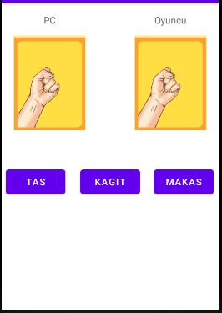
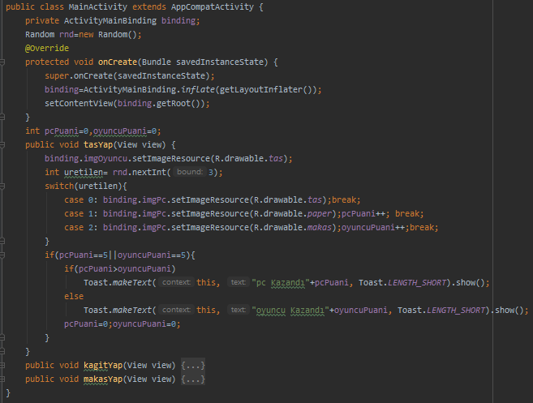

Slide 22
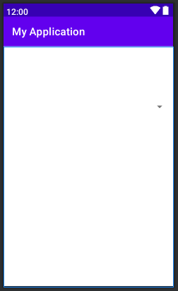
Spinner Kullanımı
Spinner, öğeleri kullanıcı seçimi için mevcut olan bir açılır menü biçiminde tutan bir görünüm türüdür.
C# daki comboBox gibi düşünebiliriz. Spinner da göstermek için veriler dizi olarak hazır olmalıdır.
Veri kaynağından veri almak, bunun bir görünümünü oluşturmak ve ardından Spinner‘a geçirmek için
bir ArrayAdapter olacaktır.
Bir ArrayAdapter’ı başlatmak için kullanılan 3 parametre vardır (örneğimizde bir ArrayAdapter kullandık):
Context c: Aktif Activity.
Layout: Spinnerda tek bir öğenin nasıl görüneceğini tanımlayan bir düzen dosyasıdır. Android SDK varsayılan olarak simple_spinner_item ve simple_spinner_dropdown_item gibi düzenler sağlar ve herhangi bir özel tasarım gereksiniminiz yoksa yalnızca bunları kullanmanızı öneririz.
Veri kaynağı: Verilerin bir görünüme dönüştürüleceği veri kaynağıdır yani Dizimiz
Android Spinner Olay Kullanımı
onItemSelected()
This method has 4 parameters:
AdapterView av: Bu, kullandığınız Spinner görünümüdür.
View v: Tıklanan döndürücünün içindeki TextView’ı tanımlar.
int position: Spinnerde tıklanan öğenin konumunu söyler. Dizin veya konum 0’dan başlar.
long id: Spinner’da tıklanan öğenin satır kimliğini verir. Bu parametre esas olarak Android’deki veritabanlarıyla uğraşırken kullanılır.

Slide 23
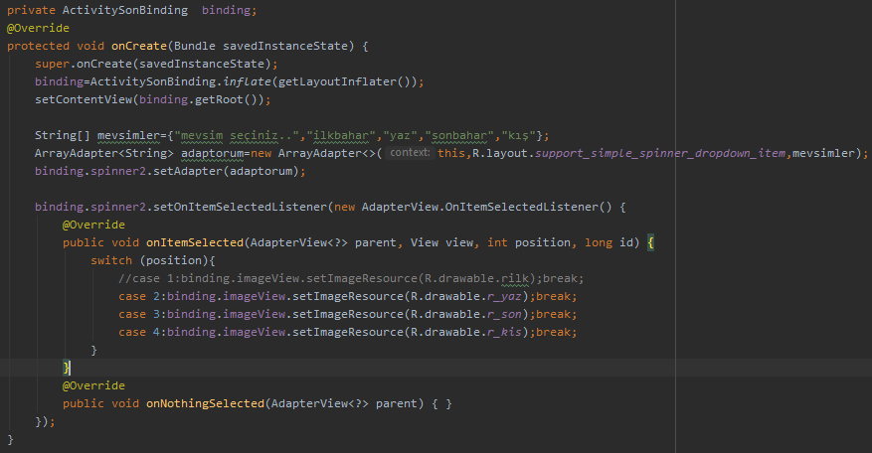
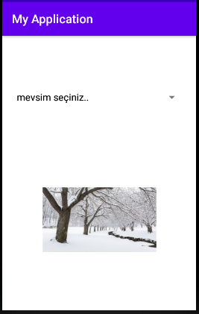
Örnek 3

Slide 24
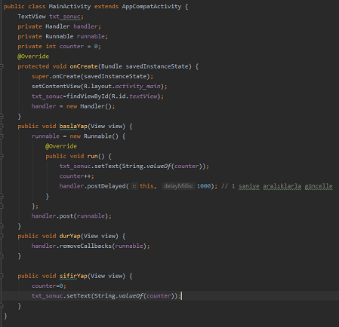
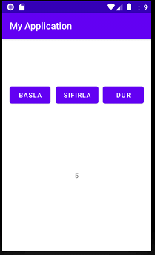
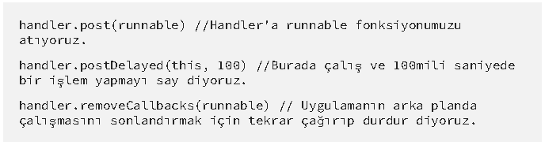
Android Timer(Handler,Runnable)
Şimdi neler yaptığımızı açıklamak istiyorum.
Runnable 🡪çalıştırıldığında ne yapmasını istediğimiz değişkenleri belirteceğimiz fonksiyonumuz.
Handler 🡪çalışmasını istediğimiz fonksiyonumuz ne kadar süreyle çalışmasını istiyorsak bu yapıyla ifade ediyoruz.

Slide 25


AlertDialog Kullanımı
https://www.yazilimkodlama.com/android/android-alertdialog-kullanimi/

Slide 26




ListView Kullanımı

Slide 27



Rating Bar Kullanımı
binding ile
binding olmadan findViewById ile

Slide 28


Örnek
ListView den seçilen aracın puanı Yes e basılınca RatingBara yükleniyor

Slide 29

Filtreleme

Slide 30

Filtreleme Devam (1.yol)

Slide 31

Filtreleme Devam (2.yol)

Slide 32


Filtreleme Çalışma Ekranı

Slide 33



Option Menu
Resource Type->Menu olacak. File name kısmına «menum» diyip menum.xml dosyası oluşturucaz.
Şeklinde her bir item ın parametresi oluyor.
* android:showAsAction="always" ->her durumda action bar da göstermek için
* android:showAsAction="never" ->action bar da değil yandaki overflow menüde göstermek için
* android:showAsAction="ifroom" ->action bar da yer varsa gösterir yoksa overflow menüde gösterir

Slide 34



WebView Nesnesi
AndroidManifest.xml dosyasına uygulamanın internet izni için aşağıdaki kod eklenir.

